Slide 1

Shape Context形状匹配算法
本次汇报人：李嫣 陈若愚
小组其他成员：王植棽 郭鑫雨 黄亮
Notes:
本次我们小组汇报的内容为Shape Context形状匹配算法，由我和陈若愚同学进行汇报。

Slide 2
目录
CONTENTS
原理解释
PART ONE
代码展示
PART TWO
实验结果
PART THREE
Notes:
首先我进行前半部分原理解释的讲解

Slide 3
原理解释
PART ONE

Slide 4
1.1 shape context算法原理及步骤
（1）检测形状边缘及采样
（2）计算形状上下文直方图矩阵
（3）计算两个形状之间的代价矩阵
（4）使用匈牙利算法计算总体代价值最低的点集对应关系
（5）仿射变换
Notes:
我们对老师ppt上的步骤进行了一个补充，将形状上下文算法总结成了以下五个步骤：

Slide 5
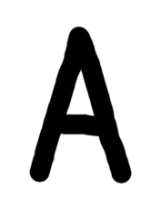
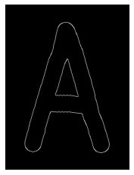
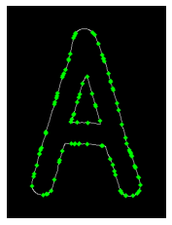
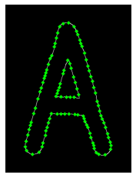
1.1 shape context算法原理及步骤
（1）检测形状边缘及采样
① 给定形状,通过边缘检测算子(如:canny算子)获取轮廓边缘
② 对轮廓边缘采样得到一组离散的点集P={p1,p2,p3,..pn}
如下图的采样的字母A：
原始图像
Canny算子提取的边缘
随机采样
Jitendra采样
Notes:
第一步，检测形状边缘及采样。通过一些边缘检测算子来获取轮廓边缘，通过一些采样算法来得到各采样点。

Slide 6
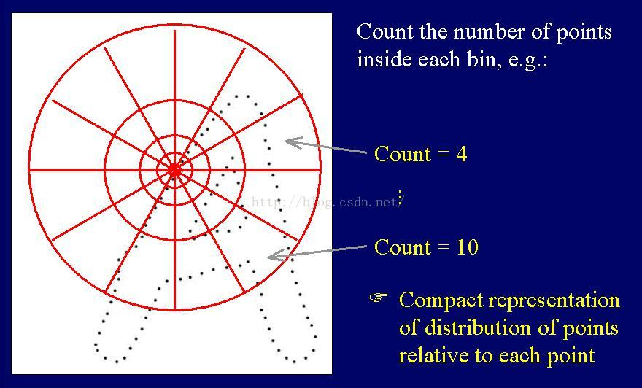
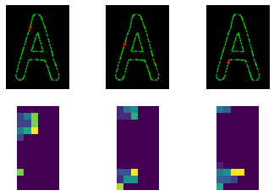
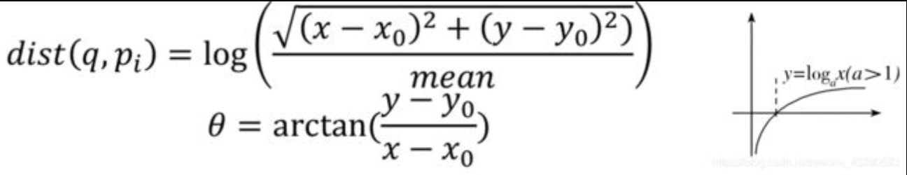
1.1 shape context算法原理及步骤
（2）计算形状上下文直方图矩阵
对于每个轮廓点：
① 构建以其为中心的极对数坐标系 log-polar coordinates(包括12个角度区域和5个距离区域，如下图)
② 将它周围的轮廓点映射到每个区域内
③ 然后统计落在每个区域的轮廓点个数
这样子我们就生成了形状上下文直方图矩阵。
如何构建极对数坐标系log-polar coordinates？
① 求出点对之间的距离矩阵
② 再除以距离均值（因为两个形状的尺度（scale）可能不同，所以做归一化处理）
③ 然后再将距离矩阵映射到对数域中。
公式如下：
Notes:
第二步，是计算形状上下文直方图。首先对于每个轮廓点，要构建极对数坐标系，这个极对数坐标系也就是就老师ppt上的：以每个点为中心，画一个同心圆，设同心圆有5层，并将这个圆分成12个分区。
之后将周围轮廓点映射到每个区域内，统计其个数，就得到形状上下文矩阵。

Slide 7
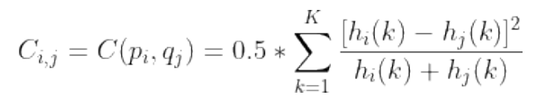
1.1 shape context算法原理及步骤
（3）计算两个形状之间的代价矩阵
① 利用卡方统计χ2 来计算点与点的相似度，即计算一个目标的形状直方图与另一目标的形状直方图之间的匹配代价，公式如下：
其中：
hi(k)为形状P中点pi的形状直方图；
hj(k)为形状Q中点qj的形状直方图；
K为直方图中区域的总数（比如在这里，K=12 x 5 =60）；
k为直方图里的一个具体区域
由此，可得到两个形状之间的代价矩阵C，假设两个形状均有n个采样点，则C大小为nxn
Notes:
第三步，是计算两个形状的代价矩阵，也就是将两个形状的各个点的上下文直方图带入以下公式

Slide 8
1.1 shape context算法原理及步骤
（4）使用匈牙利算法计算总体代价值最低的点集对应关系
基于（3）中计算得到的代价矩阵C，使用匈牙利算法进行点的匹配操作，使得总损失最小。
（5）仿射变换
基于（4），使得各点得到了配对，之后基于这些配对的顶点，使用一个仿射变换，使得两个形状处于一个坐标系下。
Notes:
第四步，是使用匈牙利算法进行点的匹配操作，使得总损失最小。
第五步，用一个仿射变换，使得两个形状处于一个坐标系下。

Slide 9

1.2 shape context举例说明
问题：有两个形状，衡量其相似度
Notes:
接下来用一个具体的例子来形象展示形状上下文算法的流程。
假如说现在有两个形状A和B，我们需要衡量他们的相似度。

Slide 10
1.2 shape context举例说明
（1）检测形状边缘及采样
（2）计算形状上下文直方图矩阵
（3）计算两个形状之间的代价矩阵
（4）使用匈牙利算法计算总体代价值最低的点集对应关系
（5）仿射变换
Notes:
那么就按照之前梳理的这五个步骤来解决这个问题。

Slide 11
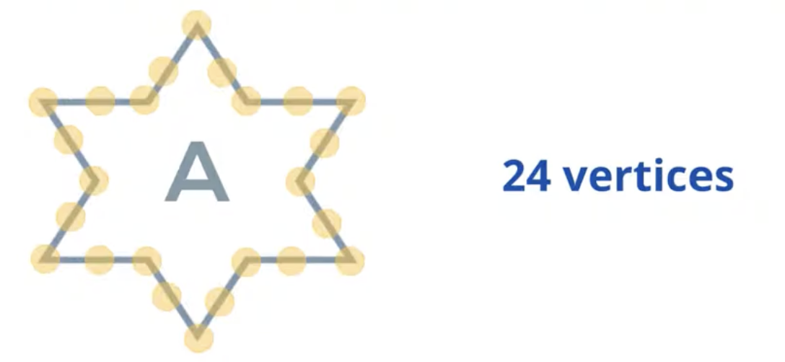
1.2 shape context举例说明
（1）检测形状边缘及采样
Notes:
第一步，检测形状边缘并采样，这里是总共采了24个点

Slide 12
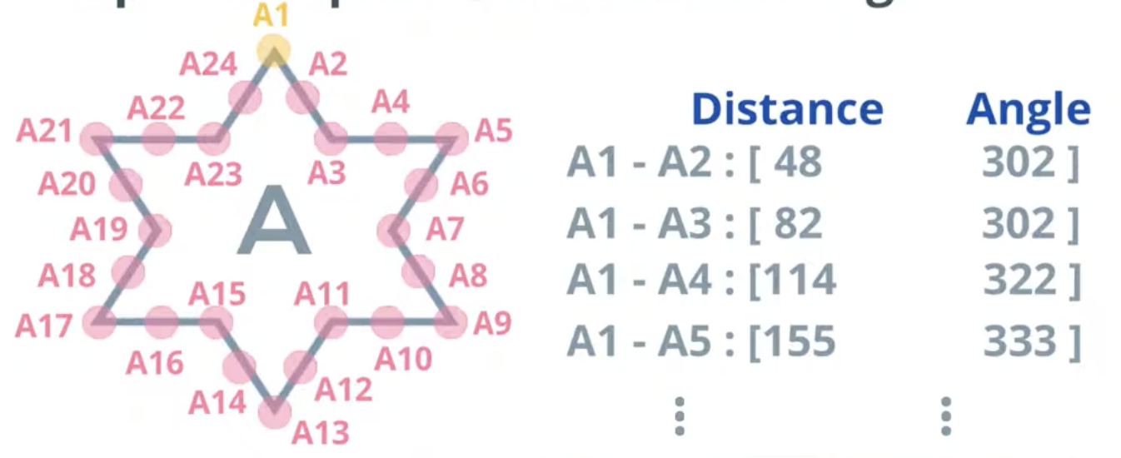
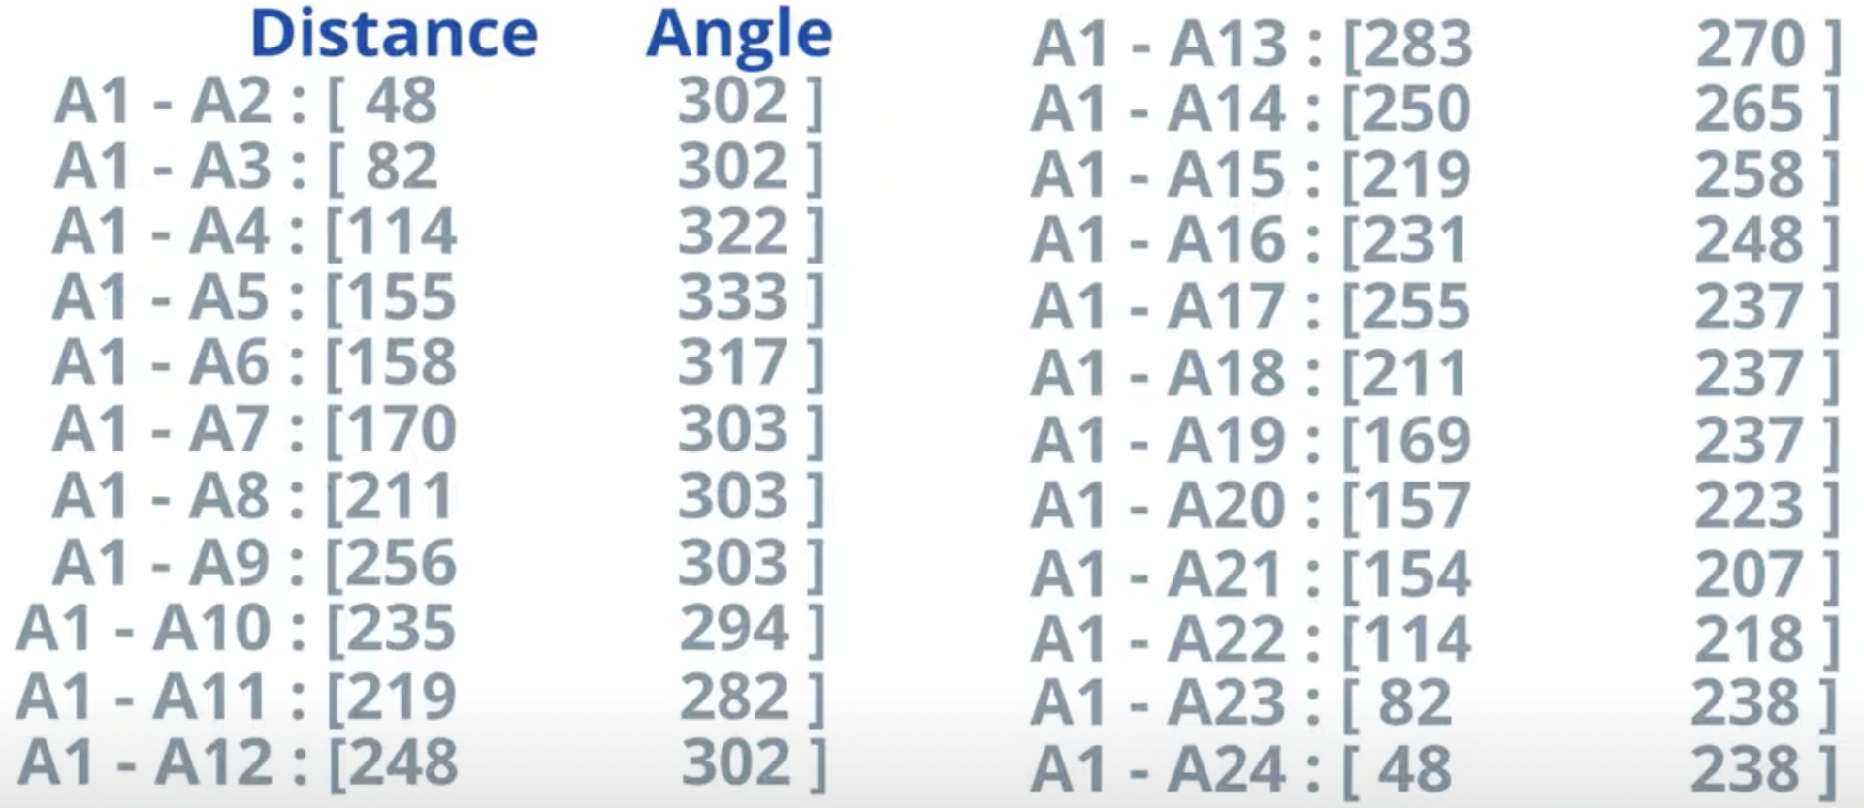
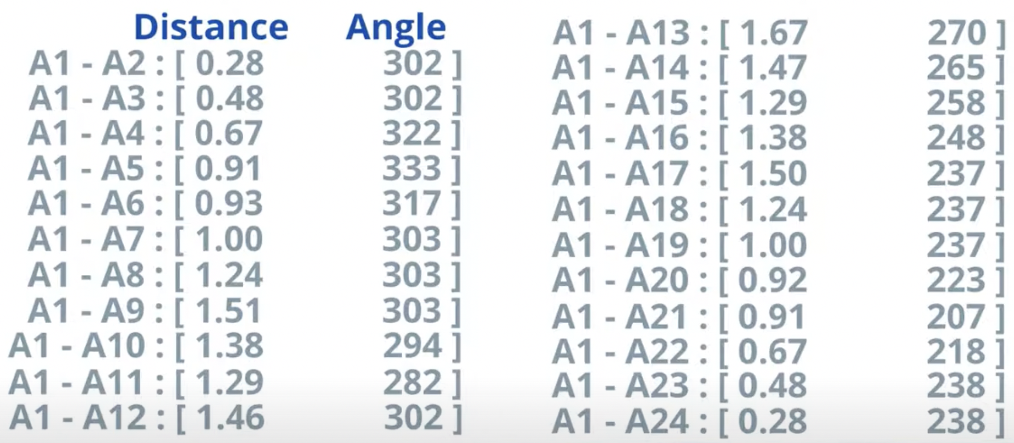
1.2 shape context举例说明
（2）计算形状上下文直方图矩阵
其他轮廓点相对于轮廓点A1的距离和角度：
（知识回顾）
（归一化处理）
Notes:
第二步，计算形状上下文直方图矩阵。也就是要构建以每个点为中心的极对数坐标系 ，那么首先要求出其他点相对于该点的角度和距离。
因为进行相似度评估的两个形状有可能有不同的尺度，所以对距离进行归一化处理，即除以均值，在该例中就是170。

Slide 13
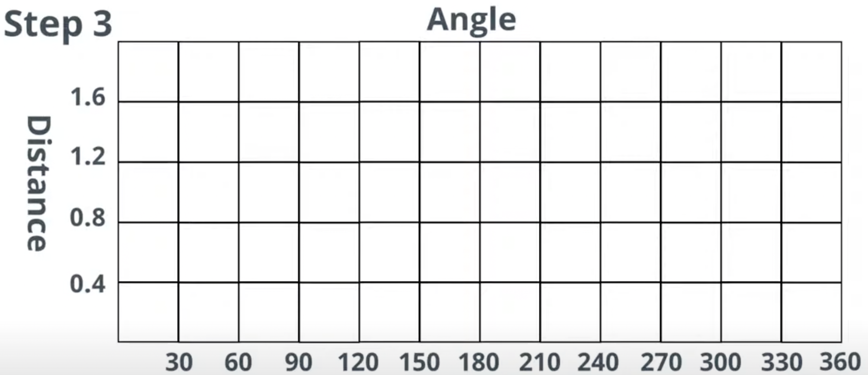
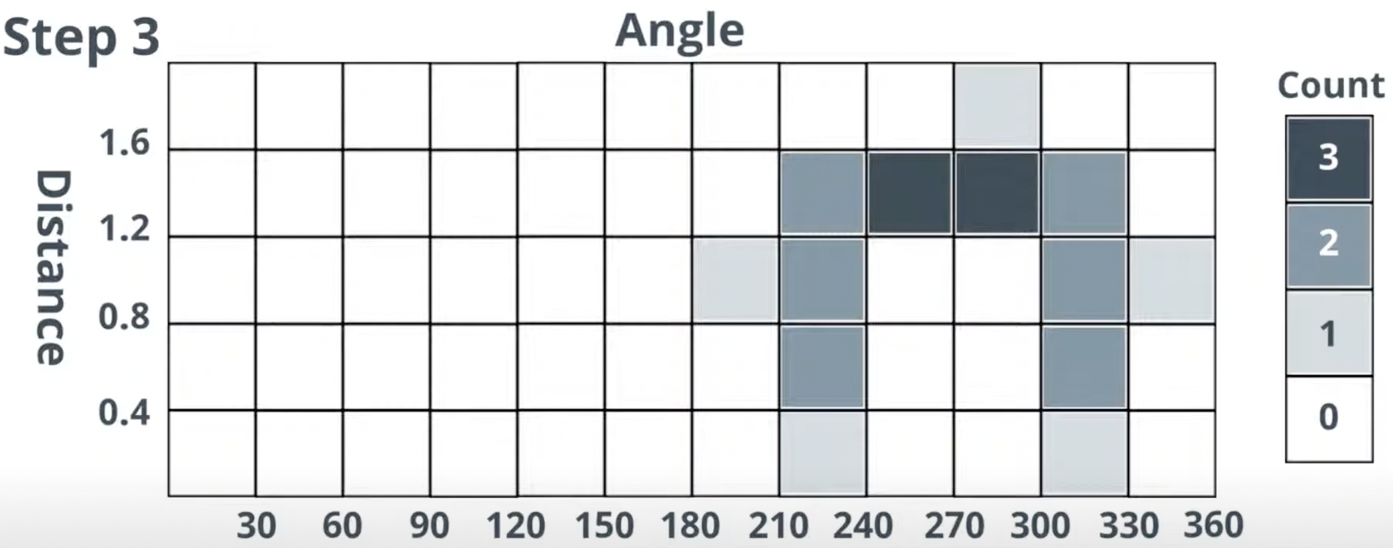
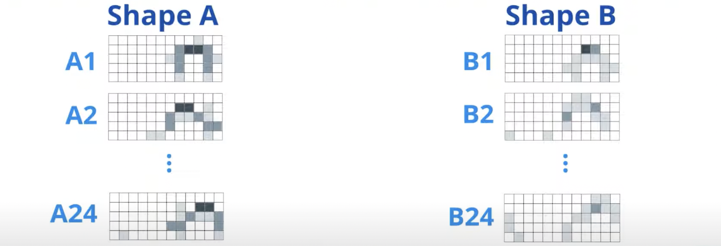
1.2 shape context举例说明
（2）计算形状上下文直方图矩阵
（知识回顾）
构建以该点为中心的极对数坐标系 log-polar coordinates(包括12个角度区域和5个距离区域），将它周围的轮廓点通过一下公式映射到每个区域内，然后统计落在每个区域的轮廓点个数
（A1的形状上下文直方图）
（形状A和形状B每个点的形状上下文直方图）
Notes:
之后就是把周围轮廓点映射到对应区域，统计它们在各个区域的数目，就得到每个点的上下文直方图

Slide 14
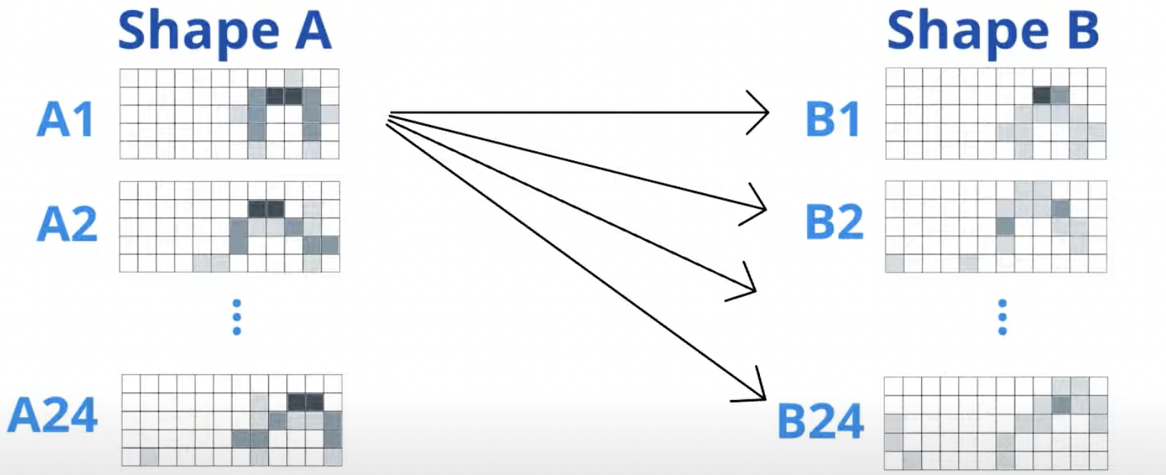
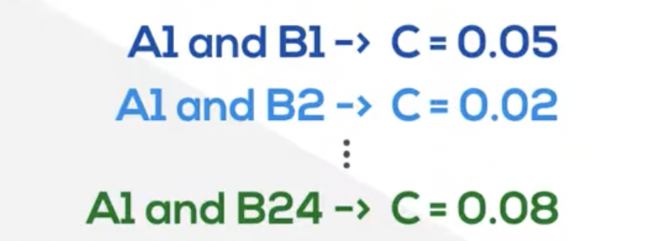
1.2 shape context举例说明
（3）计算两个形状之间的代价矩阵
（知识回顾）
利用卡方统计χ2 来计算点与点的相似度，即计算一个目标的形状直方图与另一目标的形状直方图之间的匹配代价，公式如下：
其中,hi(k)为形状P中点pi的形状直方图；hj(k)为形状Q中点qj的形状直方图；K为直方图中区域的总数（比如在这里，K=12 x 5 =60）；k为直方图里的一个具体区域
（轮廓点A1的形状直方图与形状B各点的形状直方图计算匹配代价）
Notes:
第三步，根据公式，计算两个形状的代价矩阵。这里的图表示轮廓点A1的形状直方图与形状B各点的形状直方图计算匹配代价。

Slide 15
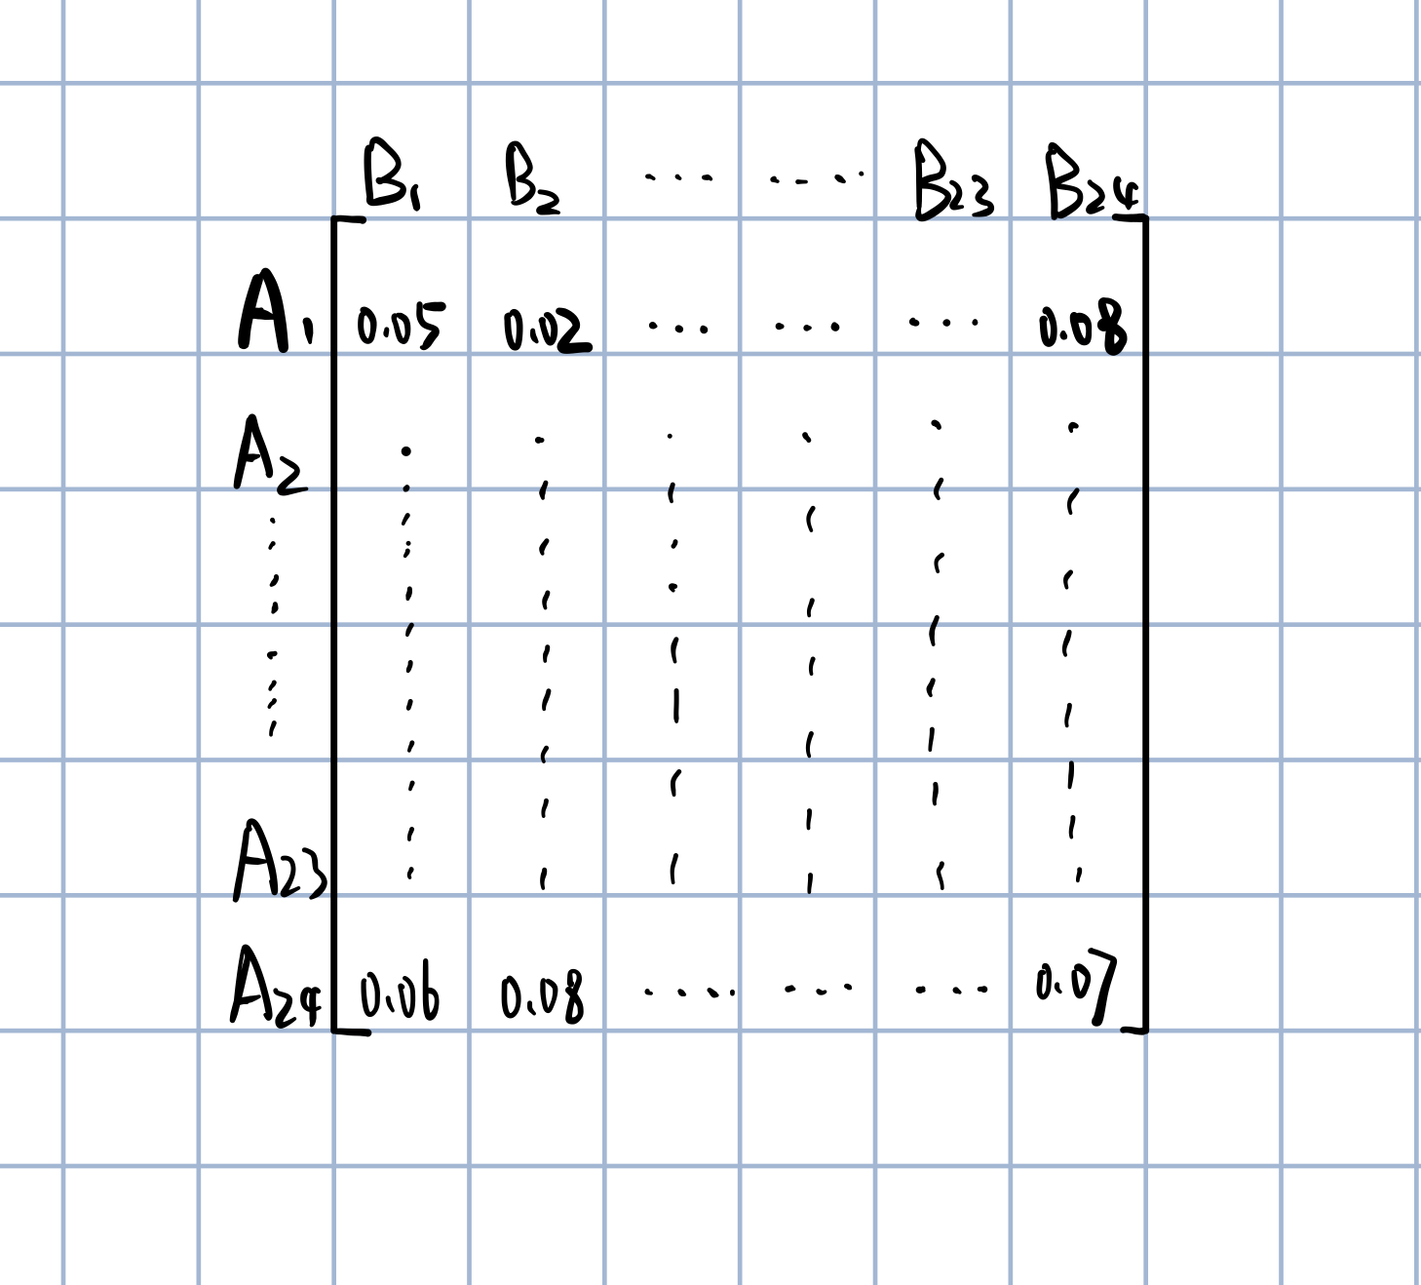
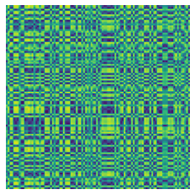
1.2 shape context举例说明
（3）计算两个形状之间的代价矩阵
以此类推，求形状A各点形状直方图与形状B各点的形状直方图的匹配代价，得到代价矩阵：
A visualization example
Notes:
那么以此类推，可以求得形状A各点形状直方图与形状B各点的形状直方图的匹配代价，即得到代价矩阵：

Slide 16
1.2 shape context举例说明
（4）使用匈牙利算法计算总体代价值最低的点集对应关系
基于（3）中计算得到的代价矩阵C，使用匈牙利算法进行点的匹配操作，使得总损失最小。
1.3 匈牙利算法
美国数学家哈罗德·库恩于1965年提出该算法，它是一种关于指派问题的求解方法。该算法引用了匈牙利数学家康尼格的一个关于矩阵中独立0元素个数的定理：矩阵中独立0元素的个数等于能够覆盖所有0元素的最少直线数。由此该算法得名“匈牙利算法”。
Notes:
接下来便是要使用匈牙利算法了。所以以下部分对匈牙利算法进行一个原理解释。

Slide 17
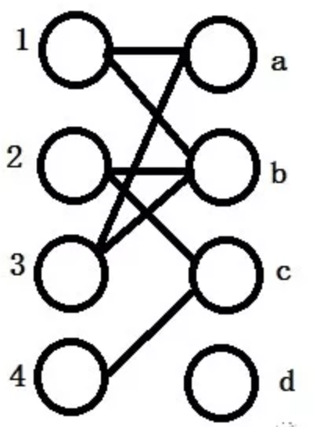
1.3 匈牙利算法
（1）原理解释
匈牙利算法示例：把下图左边的1，2，3，4和右边a，b，c，d来进行最大匹配
Notes:
用一个实例先大体的了解以下匈牙利算法是在做什么。假设有一个问题，想要把下图左边的1，2，3，4和右边a，b，c，d来进行最大匹配。
匹配：是一个边的集合，其中任意两条边都没有公共顶点。
最大匹配：一个图所有匹配中，所含匹配边数最多的匹配，称为这个图的最大匹配。
完美匹配：如果一个图的某个匹配中，所有的顶点都是匹配点，那么它就是一个完美匹配。

Slide 18
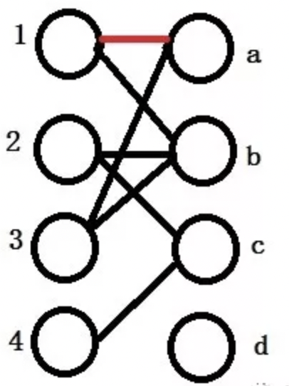
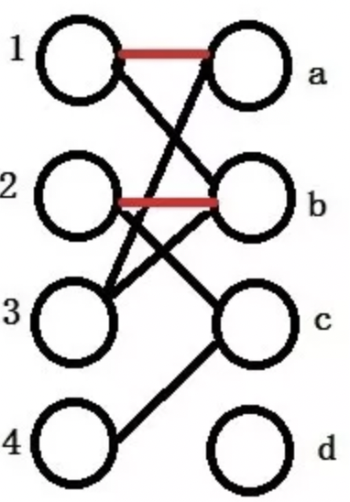
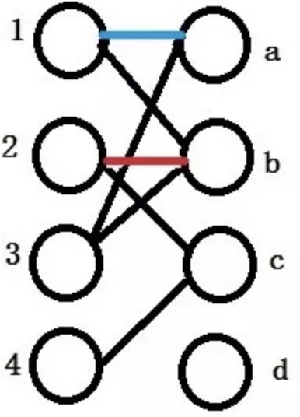
1.3 匈牙利算法
（1）原理解释
给1分配a，1和a连上红线表示建立匹配
给2分配b
给3分配，发现与3相连的a,b已经有所属了。于是尝试给1重新分配，则把1-a的分配拆掉，用蓝线表示
Notes:
那么一个很直观的想法就是首先给1分配a，给2分配b。但是这样的话，分配3的时候

Slide 19
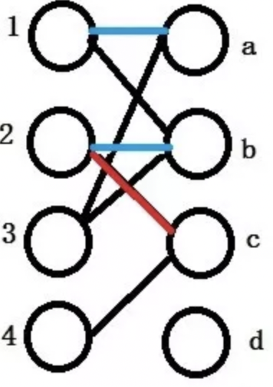
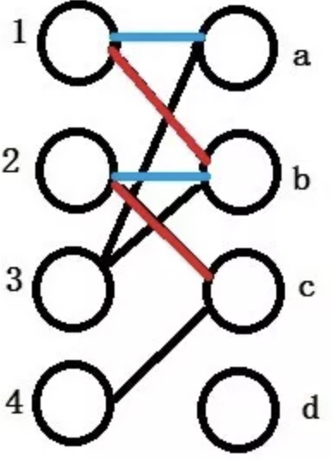
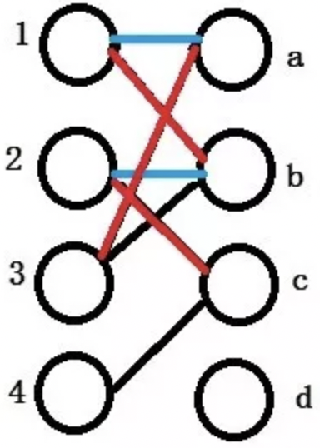
1.3 匈牙利算法
（1）原理解释
重新分配1时，发现与b无法分配给1，因为b已经与2相匹配。于是尝试给2重新分配，把原来的2-b分配拆掉，用蓝线表示。2重新分配到c，2-c用红线表示。
1可以重新分配到b,1-b用红线表示
最后，3就可以分配到a，3-a用红线表示
Notes:
对于4，由于c已经被分配，而且尝试给其他1，2，3重新分配无法实现，于是算法结束。
那么可以看出，匈牙利算法的基本原则就是做一个递归和回溯，是在原有匹配基础上重新分配，看是否可以添加一个新的匹配。

Slide 20
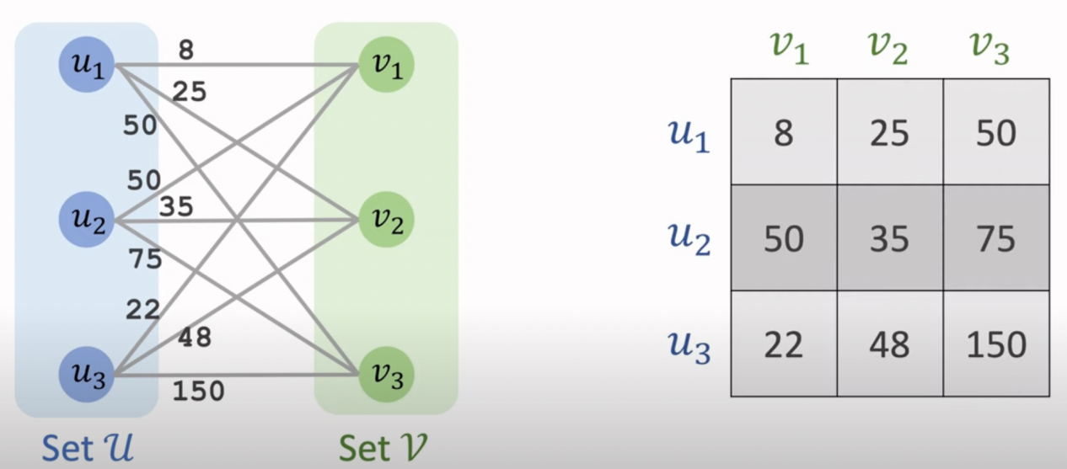
1.3 匈牙利算法
（2）矩阵解释
假设下图的矩阵是某两个形状的代价矩阵，使用匈牙利算法
Notes:
那如果用矩阵来解释匈牙利算法，过程大概是这样的。假设下图的矩阵是某两个形状的代价矩阵，我们对这个代价矩阵使用匈牙利算法，来求最小代价匹配。

Slide 21
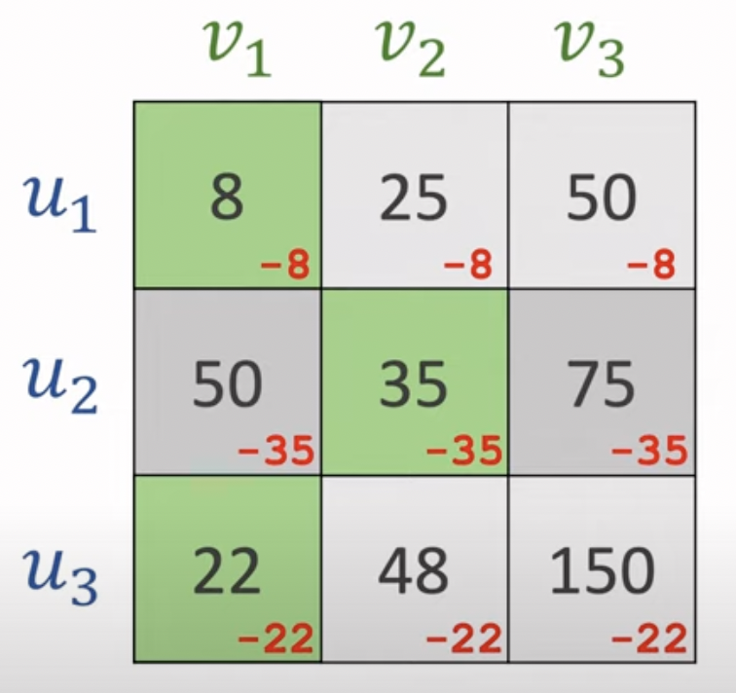
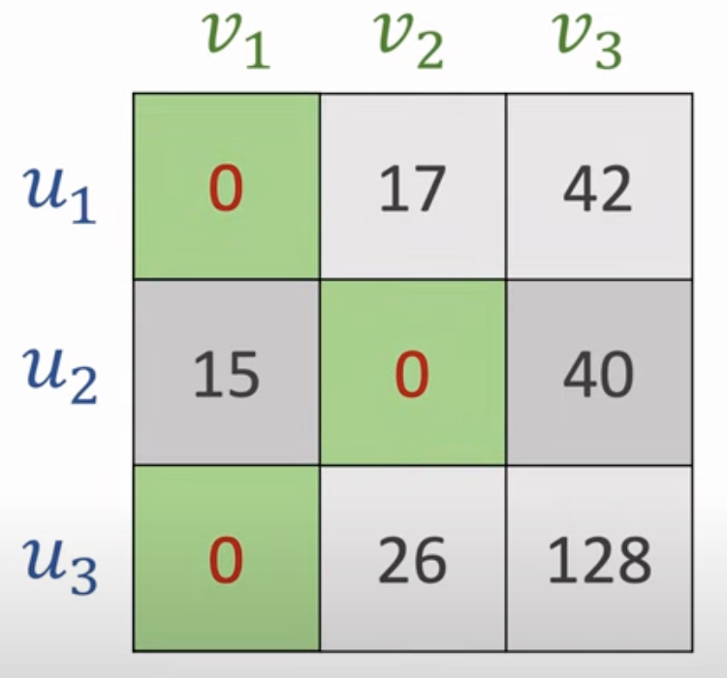
1.3 匈牙利算法
（2）矩阵解释
① 找到每一行的最小值，并减去最小值

Slide 22
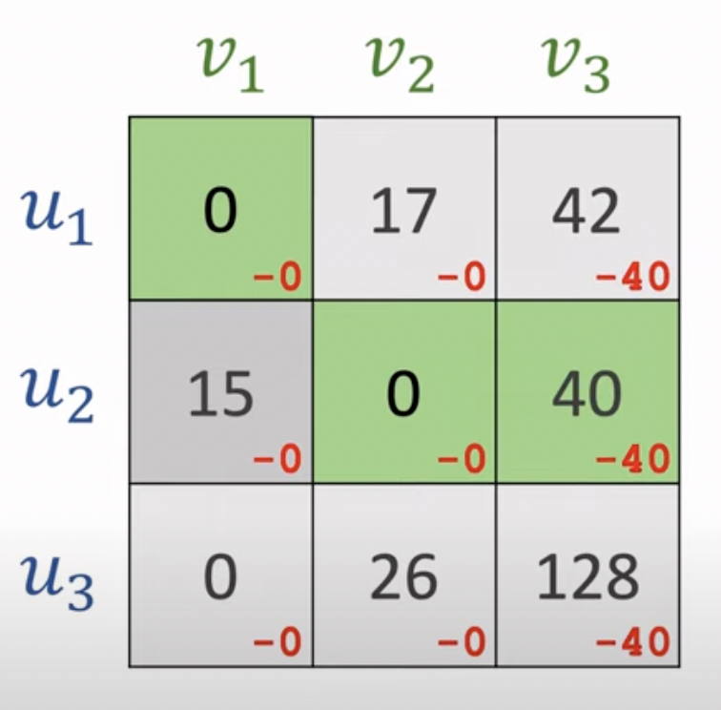
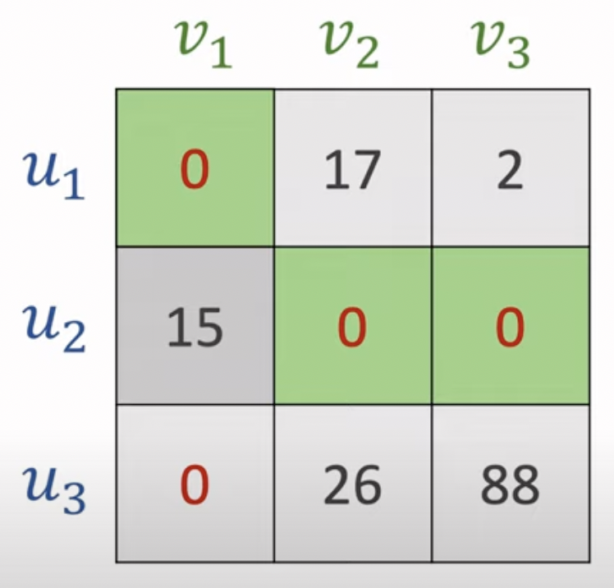
1.3 匈牙利算法
（2）矩阵解释
② 找到每一列的最小值，并减去最小值

Slide 23
1.3 匈牙利算法
（2）矩阵解释
·到此，每一行和每一列都至少有一个0
·接下来是做循环，每一轮循环要重复以下三步：
a.用尽量少的线覆盖矩阵中的所有0元素
b.判断是否需要终止循环
假设形状的采样点个数为n（在该例中，每个形状的采样点个数为3）
如果用n条线才能覆盖住全部的0元素，则停止循环
如果用的线少于n，则继续做循环
c.对矩阵中的元素做变换，得到更多的0元素

Slide 24
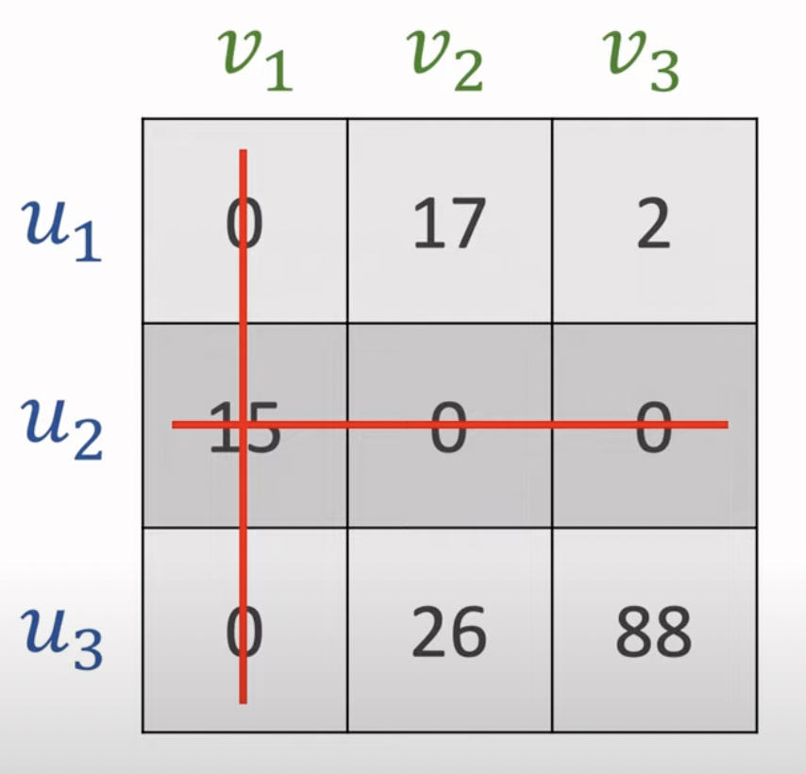
1.3 匈牙利算法
（2）矩阵解释
第一轮循环：
用尽量少的线覆盖矩阵中的所有0元素
Notes:
第一轮循环的第一步，是用两条线覆盖住矩阵中所有的0元素

Slide 25
（知识回顾）
1.3 匈牙利算法
（2）矩阵解释
b.判断是否需要终止循环
假设形状的采样点个数为n（在该例中，每个形状的采样点个数为3）
如果用n条线才能覆盖住全部的0元素，则停止循环
如果用的线少于n，则继续做循环
第一轮循环：
判断是否需要终止循环
因为线的个数2<每个形状的采样点个数3，则继续做循环

Slide 26
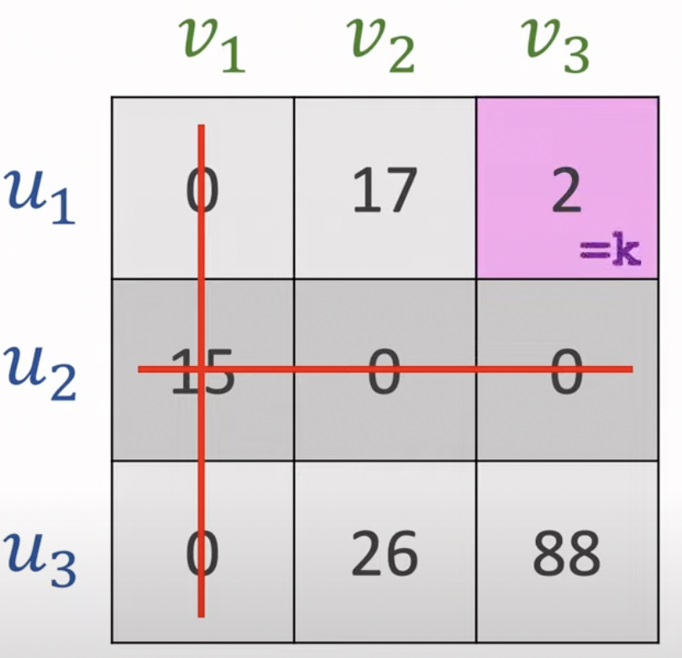
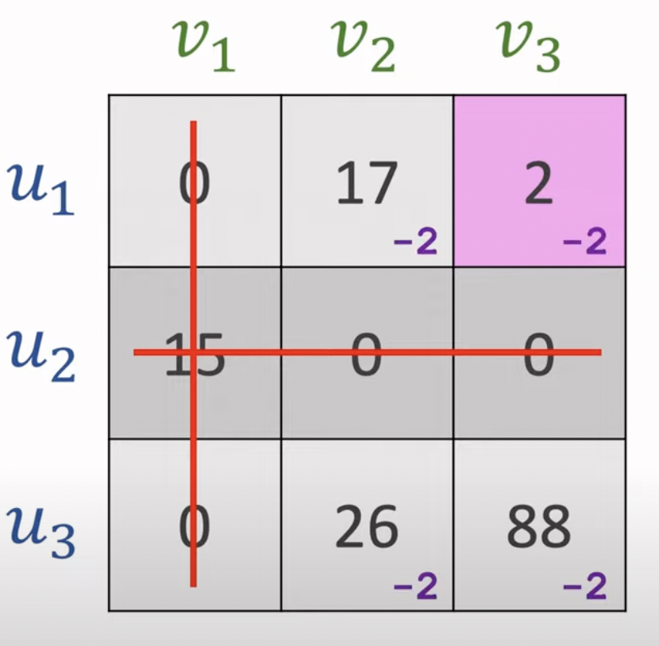
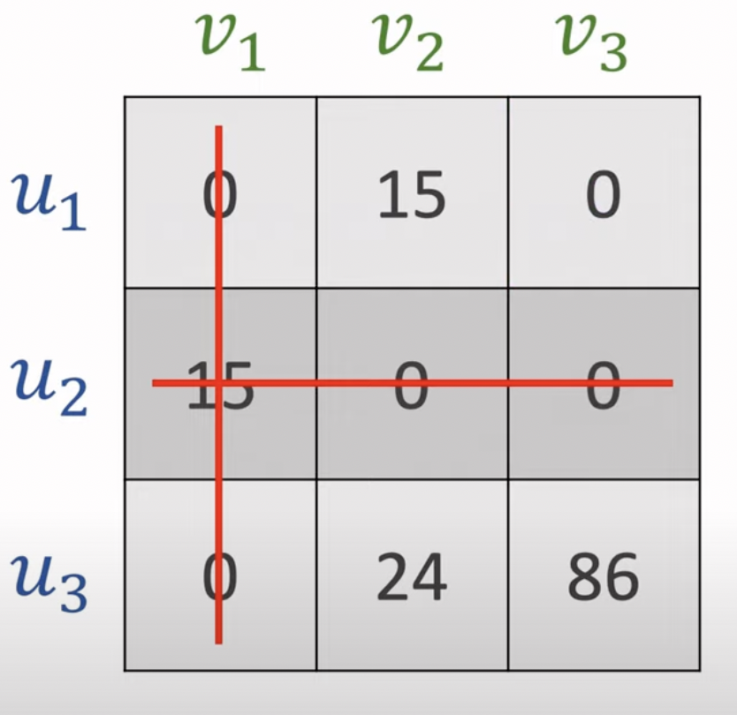
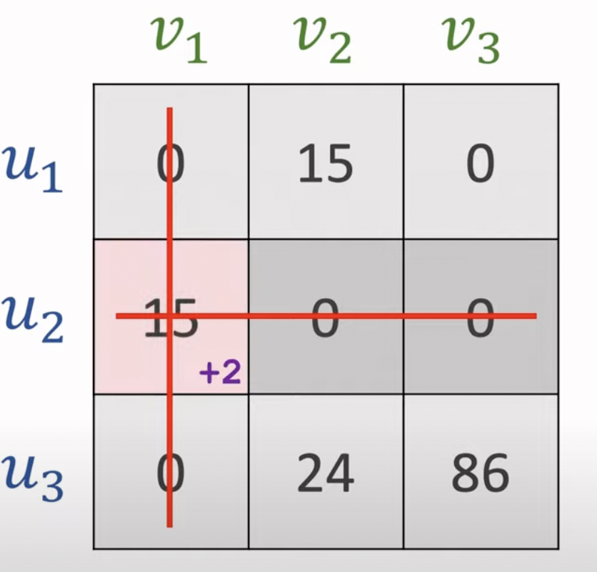
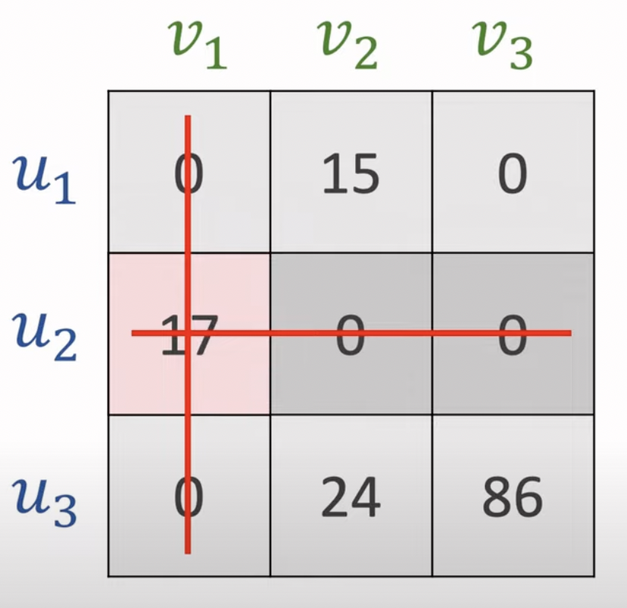
1.3 匈牙利算法
（2）矩阵解释
第一轮循环：
对矩阵中的元素做变换，得到更多的0元素
在所有没有被覆盖的元素中找到最小的元素，记为k，这里就为右上角的2。
然后把所有没有被覆盖的元素减去k
然后将k加到红线交叉的地方

Slide 27
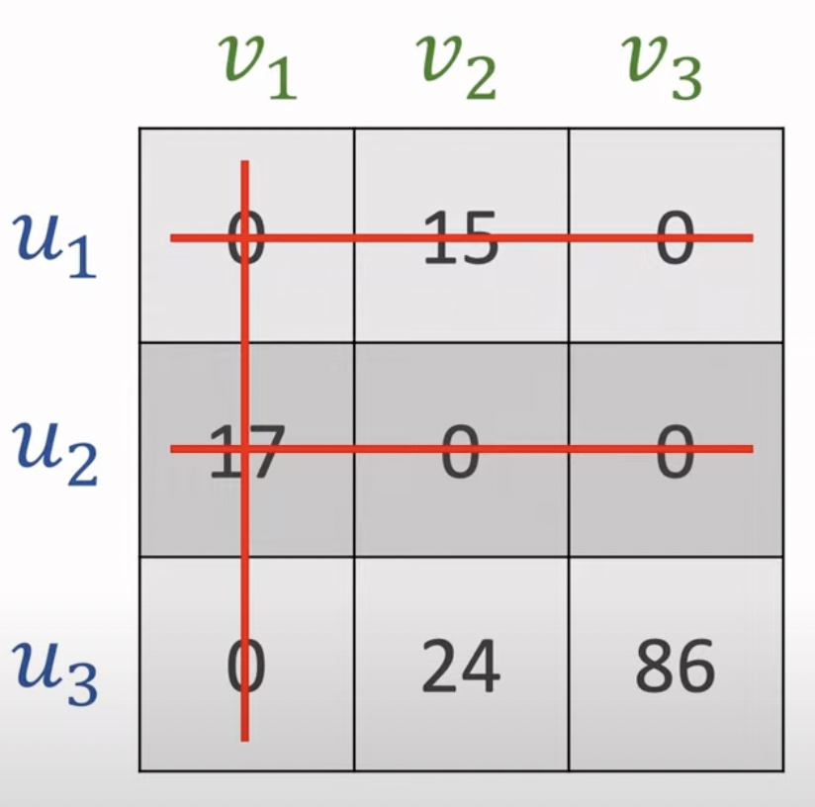
1.3 匈牙利算法
（2）矩阵解释
第二轮循环：
用尽量少的线覆盖矩阵中的所有0元素
Notes:
第二轮循环的第一步，是用三条线来覆盖矩阵中所有的0元素

Slide 28
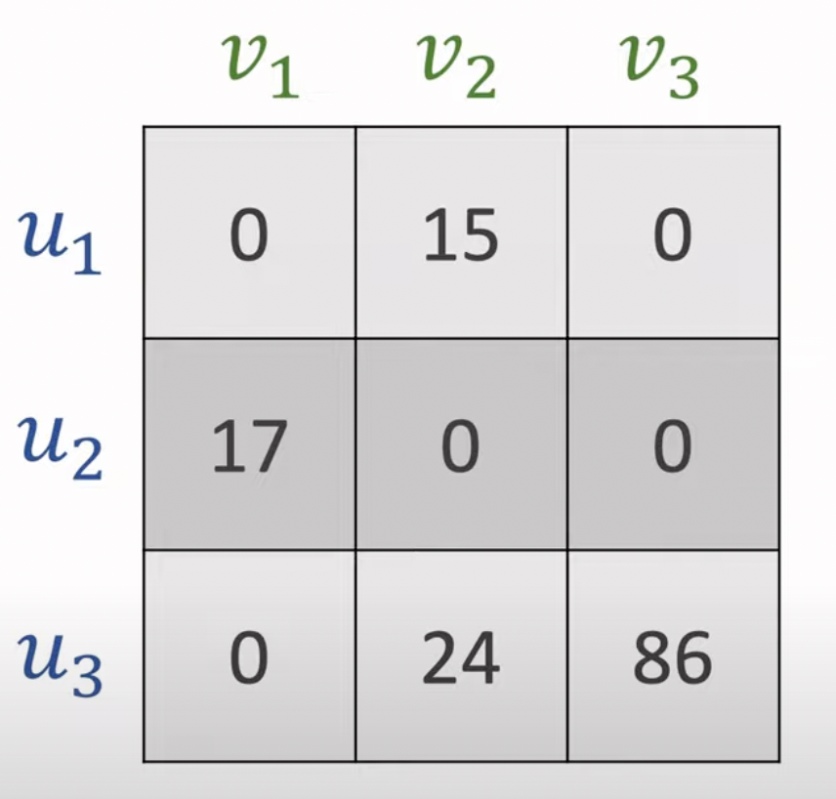
（知识回顾）
1.3 匈牙利算法
（2）矩阵解释
b.判断是否需要终止循环
假设形状的采样点个数为n（在该例中，每个形状的采样点个数为3）
如果用n条线才能覆盖住全部的0元素，则停止循环
如果用的线少于n，则继续做循环
第二轮循环：
b.判断是否需要终止循环
因为线的个数3=每个形状的采样点个数3，则终止循环
于是，算法输出如下矩阵：

Slide 29
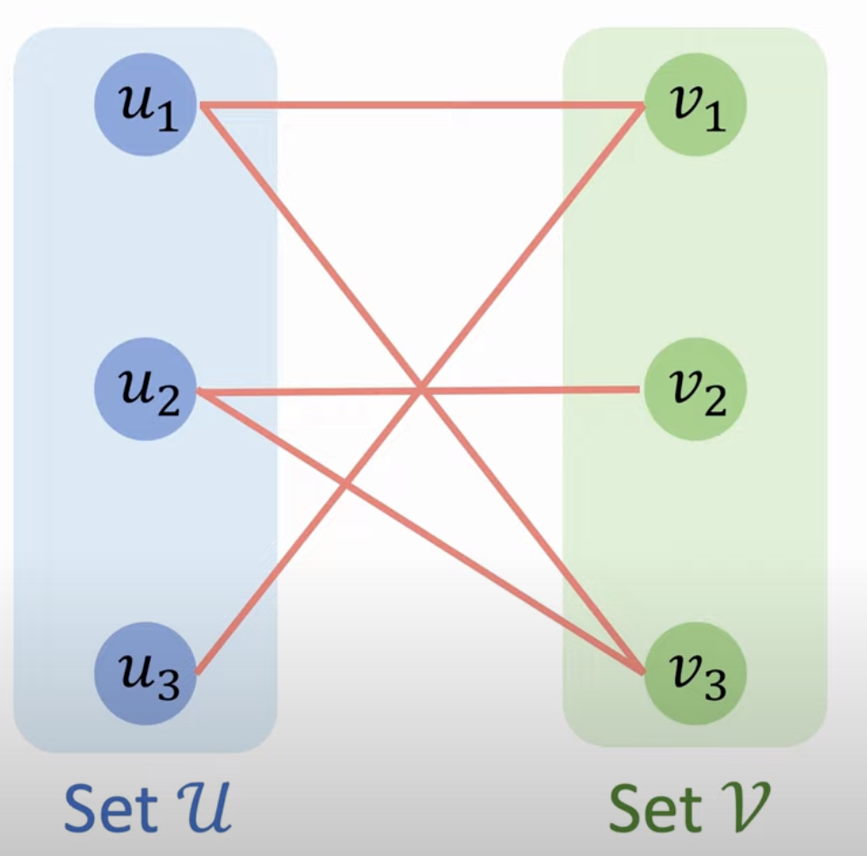
1.3 匈牙利算法
（2）矩阵解释
最小代价匹配
矩阵中有5个0，可以把这5个0看作5条边，我们需要从中选出三个，作为代价最小的匹配。

Slide 30
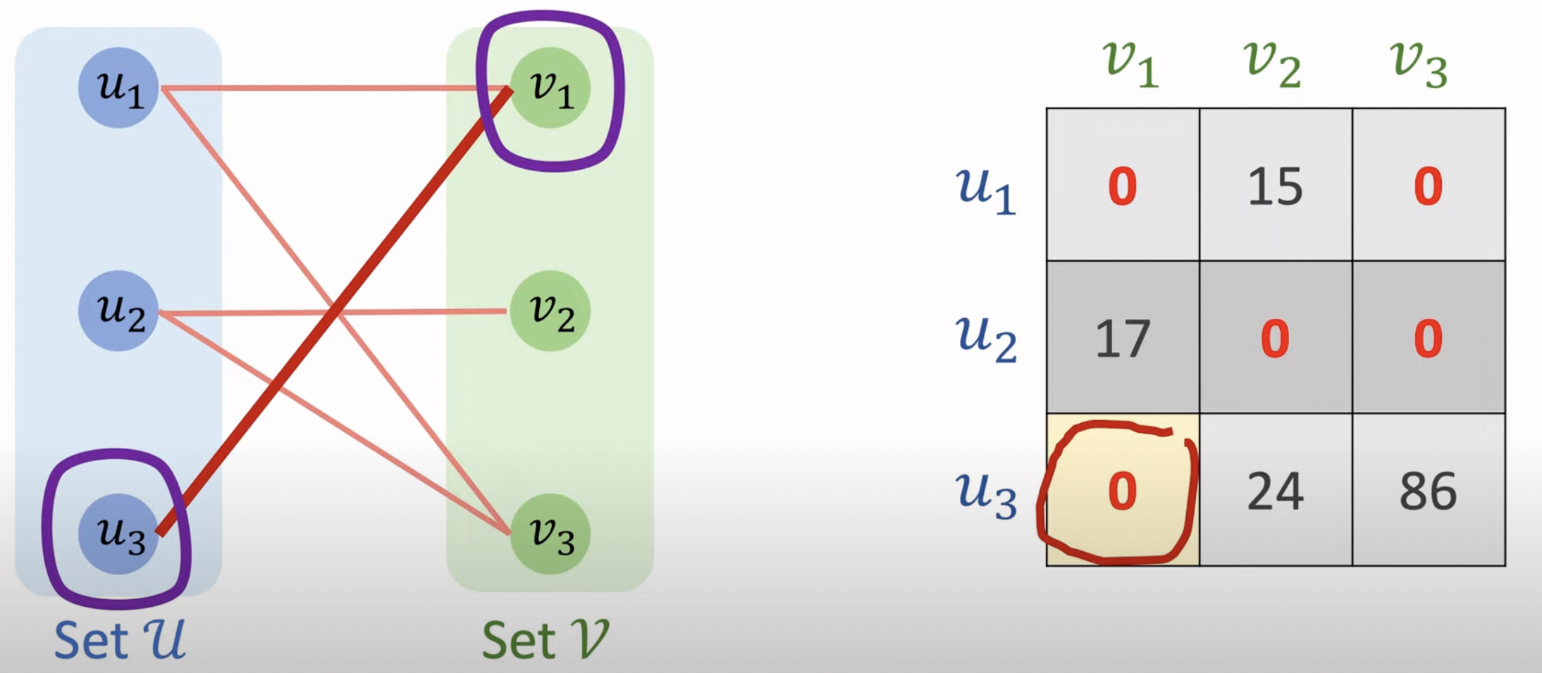
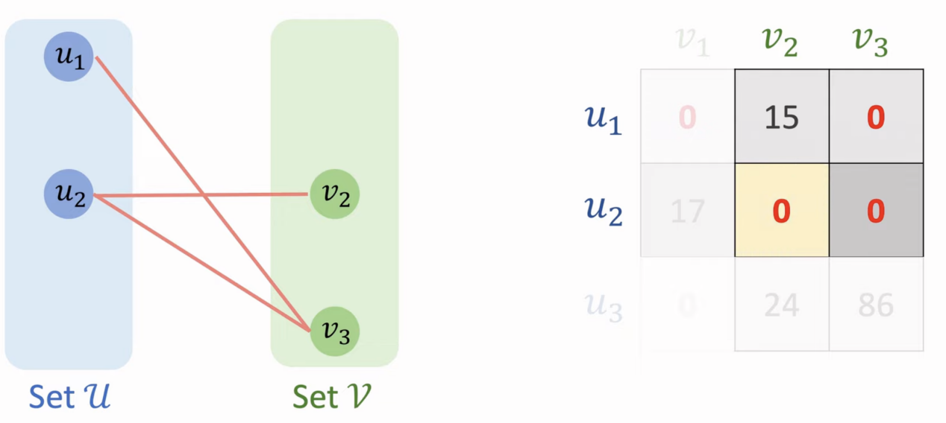
1.3 匈牙利算法
（2）矩阵解释
最小代价匹配
左下角的0是第三行唯一一个零，必须要选中它，如果不选择它，u3就没有匹配了
于是u3与v1做匹配后，与其相关的边与节点都可以删掉：

Slide 31
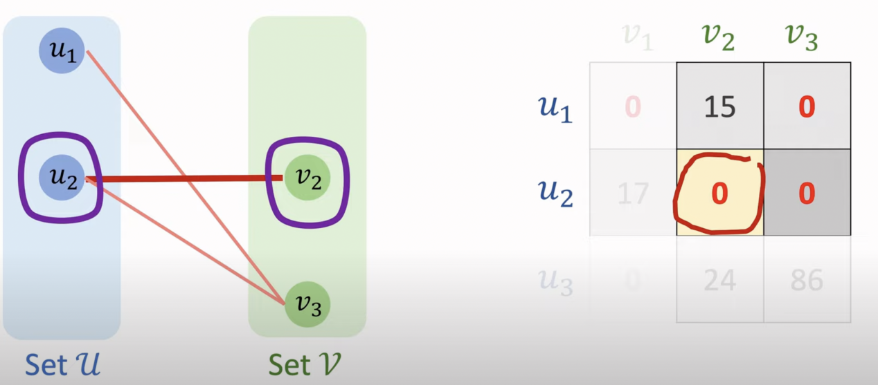
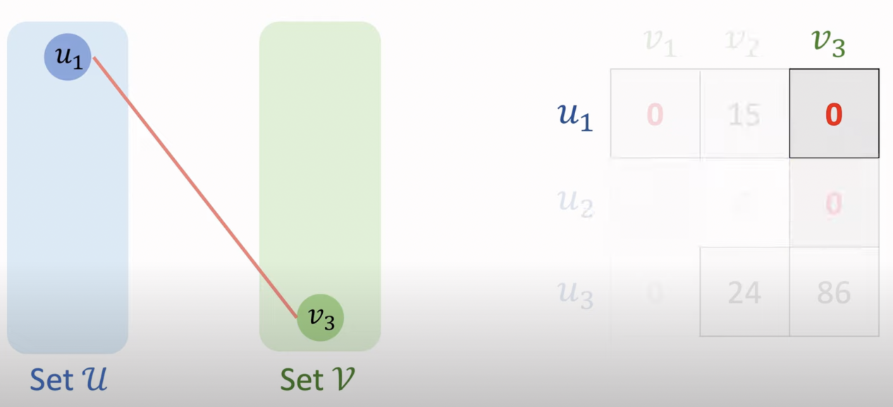
1.3 匈牙利算法
（2）矩阵解释
最小代价匹配
中间的0是第二列唯一一个零，必须要选中它，如果不选择它，v2就没有匹配了。
于是u2与v2做匹配后，与其相关的边与节点都可以删掉：

Slide 32
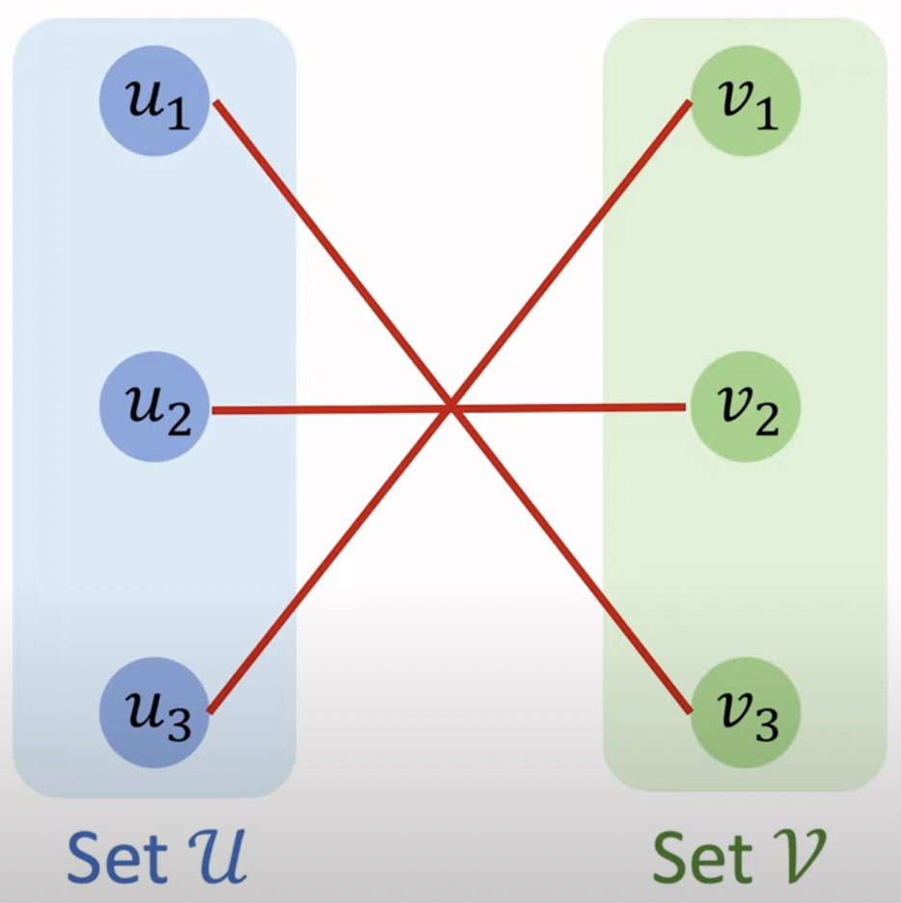
1.3 匈牙利算法
（2）矩阵解释
最小代价匹配
于是我们找到了最小代价对应的匹配：
Notes:
因为距离矩阵的这种对应关系，无论我们按行(列)减去相应行(列)的最小值，都不会影响距离排序。
参照例2，在添加额外0的那一步，我们将没被直线覆盖的矩阵取出，各个元素减去最小的元素e，当我们再把这个矩阵放回去的时候，为了维持距离排序关系，我们需要将14和44位置对应的0元素也减去e，或者将24和34位置加上e。

Slide 33
代码展示
PART TWO
code.html

Slide 34
实验结果
PART THREE

Slide 35
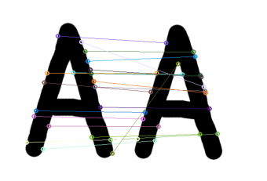
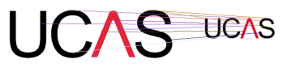
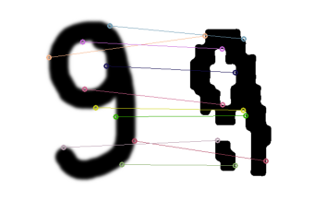
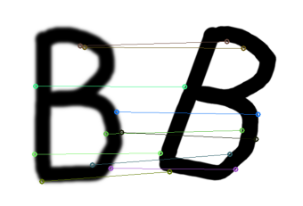
Overview for matching
平移
缩放
扭曲
旋转

Slide 36
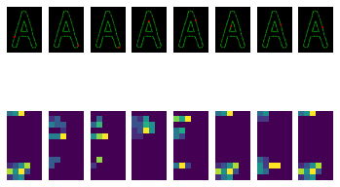
Visualization for Context
边缘样本点
距离区间
上下文直方图
角度区间

Slide 37




Ablation for Sampling
Random Sample
Jitendra Sample
结论：均匀采样非常重要。

Slide 38








Ablation for Angle
4
8
12
16
结论：上下文关系中，增加极坐标系的角度区间一定程度上可以提高匹配精度。

Slide 39


Ablation for Cost Function
结论：从观察者角度，在加入局部外观代价矩阵后，一定的细节被考虑。

Slide 40



Experiment on Multi Object Matching
缺点：
图像内部畸变，可能导致匹配不准确；
额外图像部分相似影响匹配，未考虑；
匹配点之间的关联是独立的，不然不会出现分散的情况；
参数太多，调参比较麻烦。

Slide 41


PART FIVE 总结
总结
分析了Shape Context match的原理，深入理解了物理意义
进行了消融实验与参数调试，观察了现象
手动复现了论文，实现了预期的匹配结果
根据观察现象分析了模型的不足

Slide 42

请各位老师批评指正
本次汇报人：李嫣 陈若愚
小组其他成员：王植棽 郭鑫雨 黄亮

